Slide 1
Численное интегрирование. Метод Симпсона
Выполнила: студентка группы 2г21 Третьякова М.И.
Руководитель: доцент Тарбокова Татьяна Васильевна
Томск 2013 год

Slide 2


Определение интеграла и его геометрический смысл
приращение F(b)-F(a) любой из преобразованных функций F(x)+c при изменении аргумента от x=a до x=b называют определённым интегралом от a до b функции f и обозначается
Причём функция F является первообразной для функции f на некото-ром промежутке D, а числа а и b принадлежат этому промежутку. Это можно записать следующим образом:
это формула Ньютона-Лейбница.

Slide 3
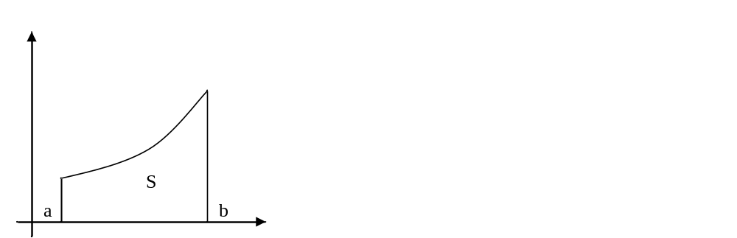
Геометрический смысл
Всякая непрерывная на отрезке [a,b] функция f интегрируема на отрезке [a,b], функция f неотрицательна, но определённый интеграл численно равен S криволинейной трапеции, ограниченной графиком функции f, осью абсцисс и прямыми x=a и x=b, S= f(x)dx.

Slide 4
Приближённые методы вычисления
Если функция f непрерывна на промежутке, то на этом промежутке существует функция F такая, что F’=f, то есть существует первообразная для функции f, но не всякая элементарная функция f имеет элементарную первообразную F. Объясним понятие элементарной функции.

Slide 5
Приближённые методы вычисления
Функции: степенная, показательная, тригонометрическая, логарифмическая, обратные тригонометрическим называются основными элементарными функциями. Элементарной функцией называется функция, которая может быть задана с помощью формулы, содержащей лишь конечное число арифметических операций и суперпозиций основных элементарных.

Slide 6
Приближённые методы вычисления
Например следующие интегралы: ∫e^{-x}dx; ∫ ; ∫dx/ln│x│; ∫(e^{x}/x)dx; ∫sinx²dx; ∫ln│x│sinxdx существуют, но не выражаются в конечном виде через элементарные функции, то есть относятся к числу интегралов, «не берущихся» в элементарных функциях.

Slide 7
Приближённые методы вычисления
Бывает, что на практике сталкиваются с вычислением интегралов от функций, которые заданы табличными и графическими способами, или интегралы от функций, первообразные которых выражаются через элементарные функции очень сложно, что не удобно, долго и не рационально. В этих случаях вычисление определённого интеграла по формуле Ньютона-Лейбница сводит вычисление определённого интеграла от какой-либо функции к нахождению её первообразной. Значит, если первообразная не элементарна, надо вычислить определённый интеграл как-то по другому, поэтому прибегают к различным методам приближённого интегрирования.

Slide 8
Метод Симпсона (парабол)
M₂
M₀
M₁
x₀=a
x_{n}=b

Slide 9
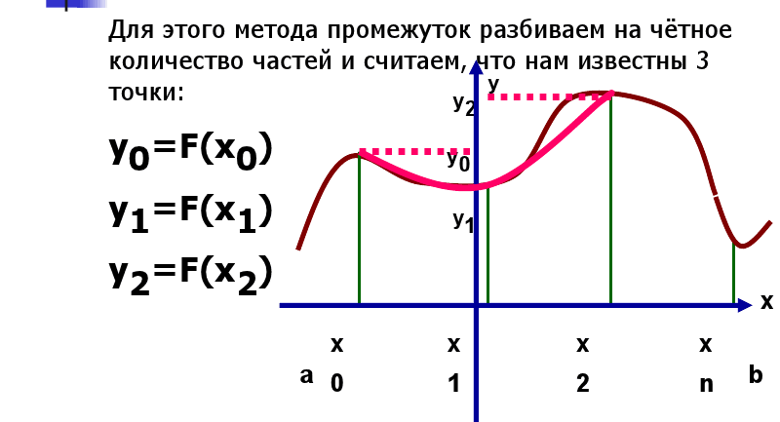
Метод Симпсона (парабол)

Slide 10
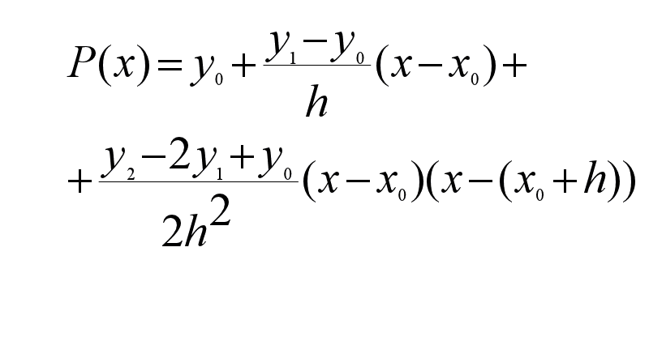
Метод Симпсона (парабол)

Slide 11
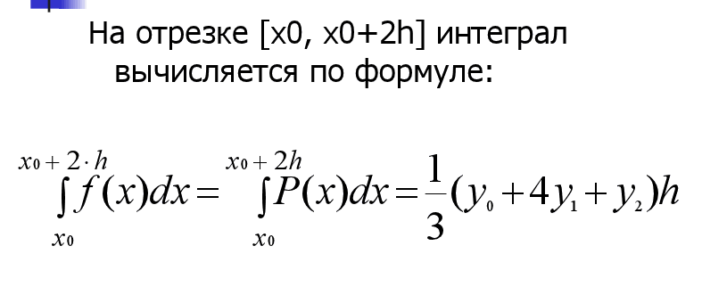
Метод Симпсона (парабол)

Slide 12
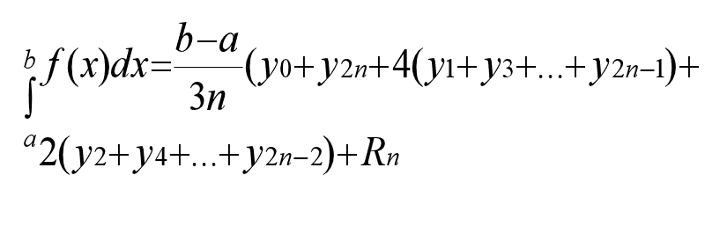
Интеграл для метода Симпсона на отрезке [a,b] вычисляется по формуле:

Slide 13
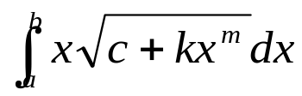
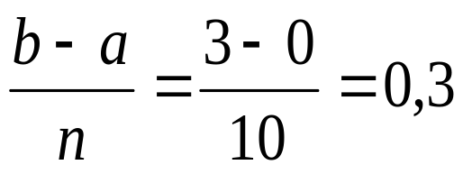
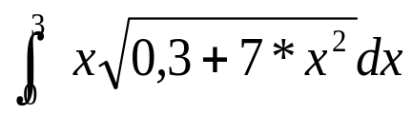
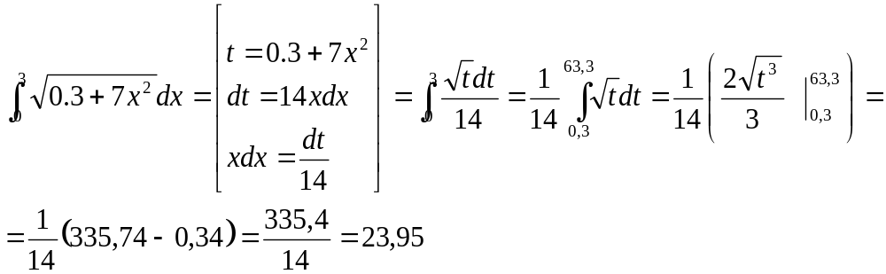
Пример
Заданные значения:
a=0; c=0,3; m=2; b=3; k=7.
Шаг деления

Slide 14
Найдём значение подынтегральной функции:
X | Y
0 | 0
0,3 | 0,289
0,6 | 1,007
0,9 | 2,199
1,2 | 3,866
1,5 | 6,009
1,8 | 8,628
2,1 | 11,724
2,4 | 15,296
2,7 | 19,344
3 | 23,868

Slide 15
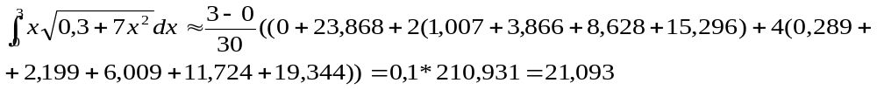
Формула Симпосона

Slide 16
Спасибо за внимание!

